Slide 1
오픈채팅 서비스
배유진 박대헌 손재현 강우성
본 프로젝트는 기존 일상에서 사용하던 채팅 서비스의 기능 및 개발자들의 업무에 있어서 원활한 소통이 가능하도록 한 웹 애플리케이션이다. 두 개의 REST API 서버와 하나의 클라이언트 서버로 이루어져 있으며 각 서버 간의 인증과 인가를 위해 JWT 토큰을 사용한다. 주요 기능으로 일반 채팅과 오픈 채팅으로 구성되어 있으며 채팅 기능에는 텍스트, 이미지, 동영상, 마크다운, 코드블럭, 이모티콘, 일정을 보낼 수 있는 기능이 있다. 또한, 회원과 비회원에 따른 이용 서비스가 분리 되어 있고 엘리스틱 서치를 사용한 대화 내역 필터링 및 조회가 가능하다.
이 외에 다채로운 기능과 함께 JUnit 및 Mocha를 이용한 TTD부터 aQuery, Workbench를 활용한 DB 설계, Git과 Notion, Swagger를 이용한 형상 관리 및 문서화와 AWS, Ngrok, Localtunnel을 이용한 배포까지, 개발 프로세스 과정을 다양한 각도로 경험하였다.

Slide 2
설계 주안점
Redis pub/sub을 사용하여 채팅 시 빠른 속도와 안정성 제공
회원과 비회원에 따른 권한을 분리
토큰을 이용한 인증과 인가
로그인 인증 서버와 채팅 서버를 분리

Slide 3
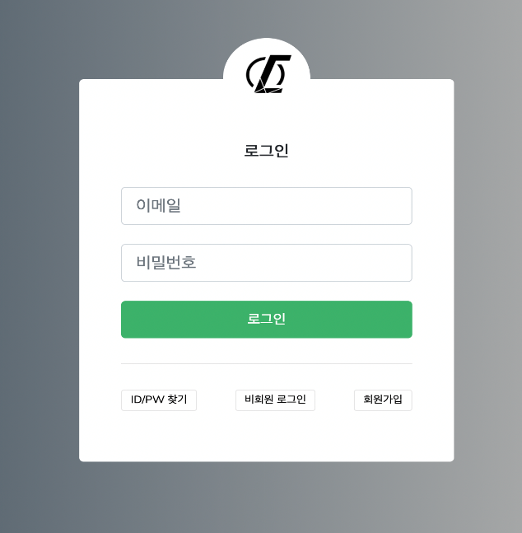
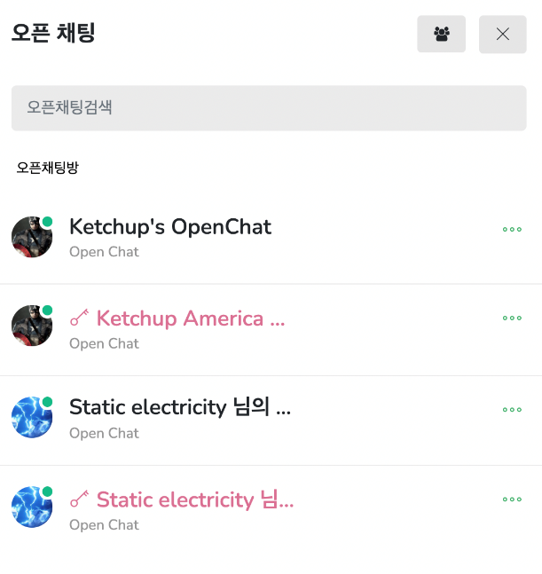
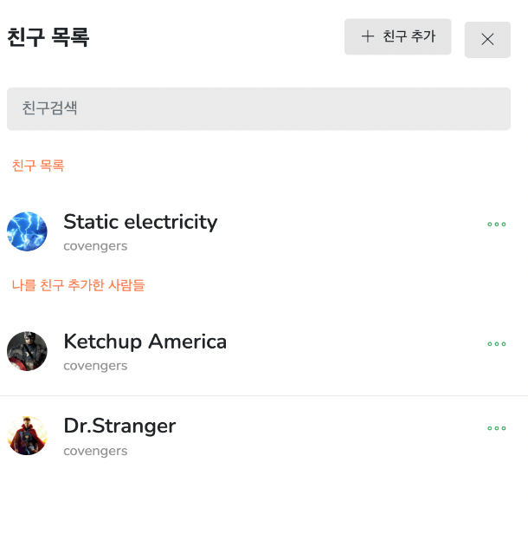
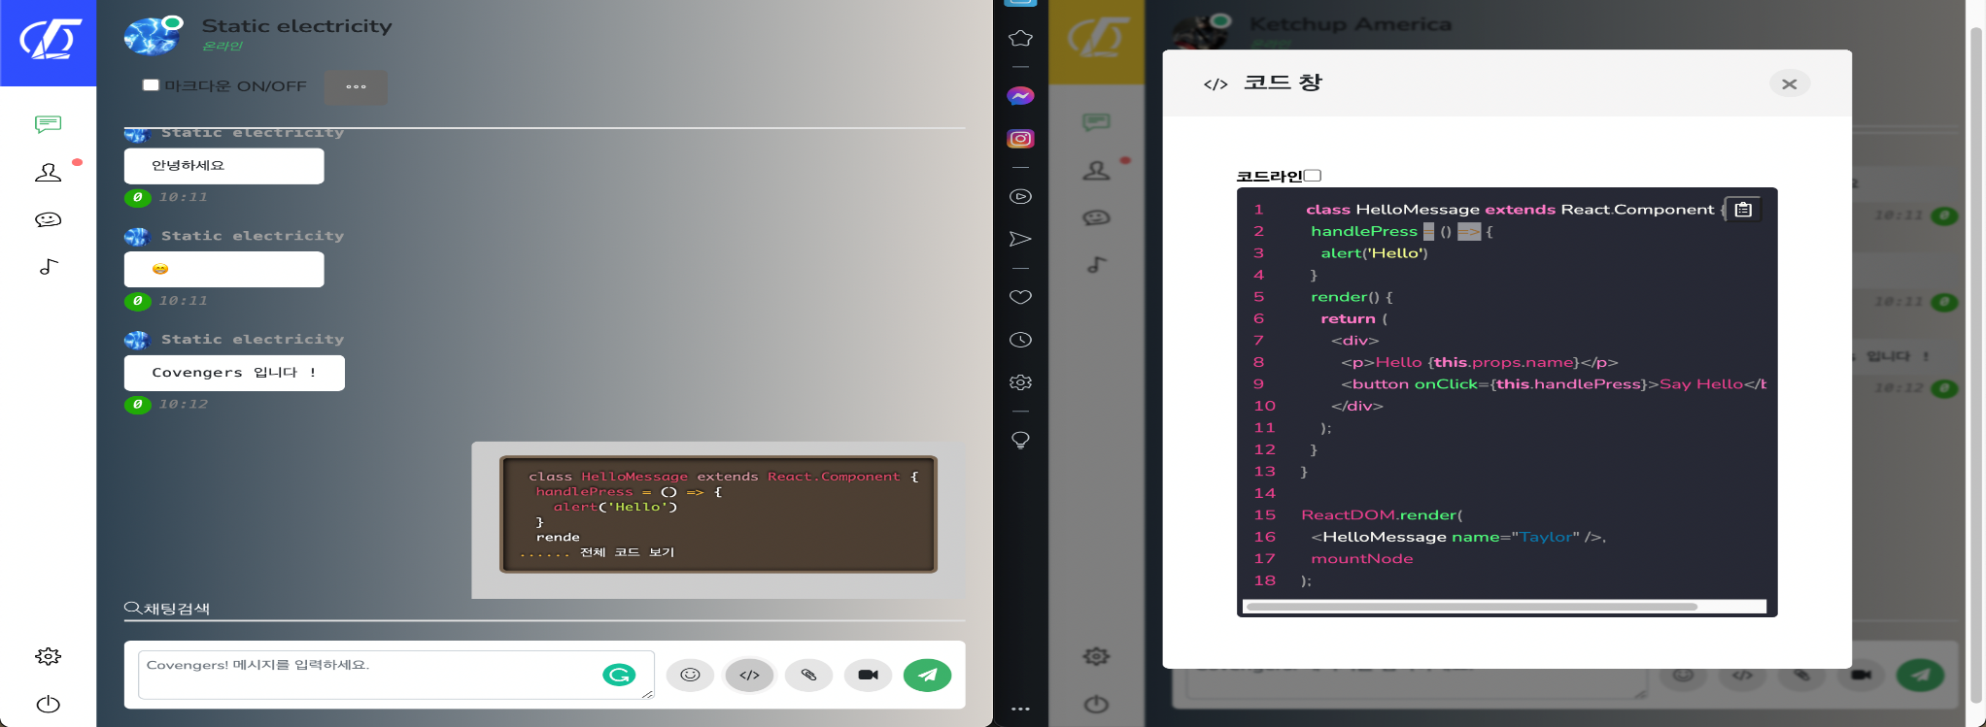
서비스 화면

Slide 4








Server
Server
Server
Token
Token
Token
Token
DB

Slide 5
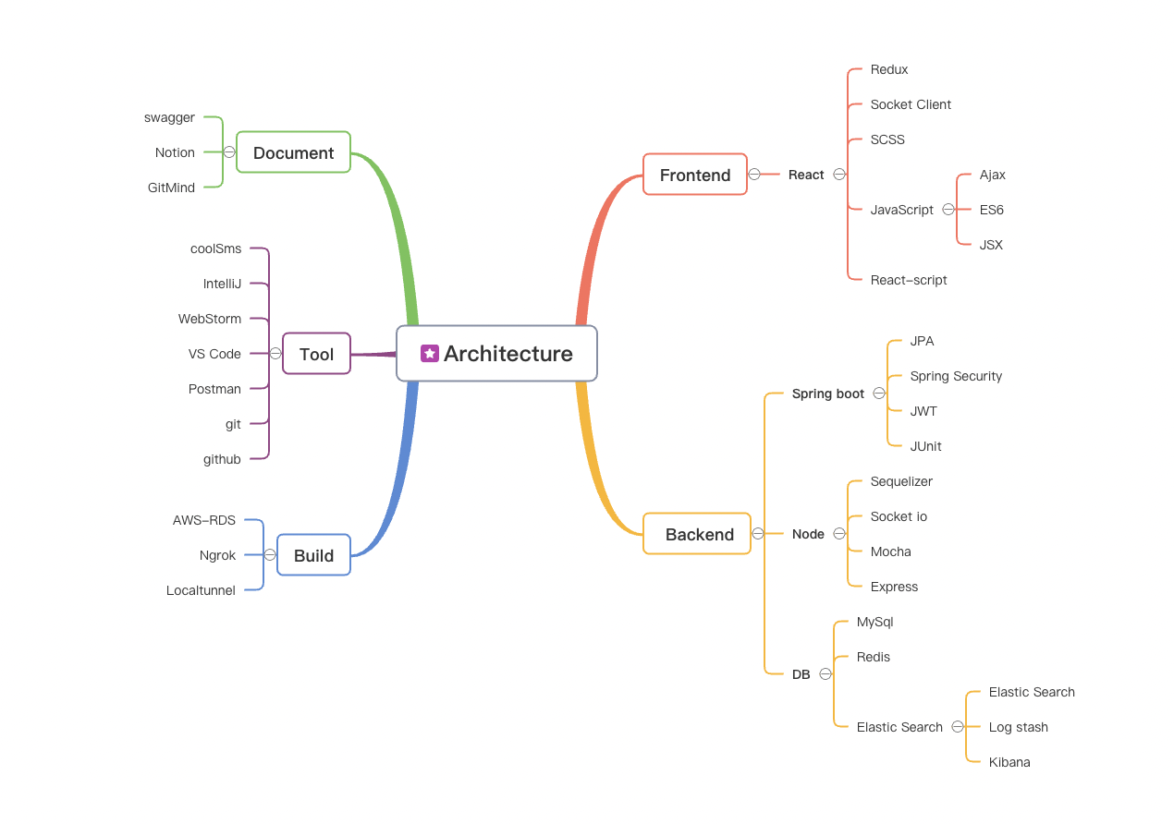

Slide 6
1. 개요 (1번 슬라이드)
2. 설계 주안점
(2번 슬라이드)
3. 서비스 화면
(3번 슬라이드)
4. 프로젝트 아키텍쳐
(4번 슬라이드)
5. 프로젝트 아키텍쳐
- 세부 구성도
(5번 슬라이드)

Slide 7
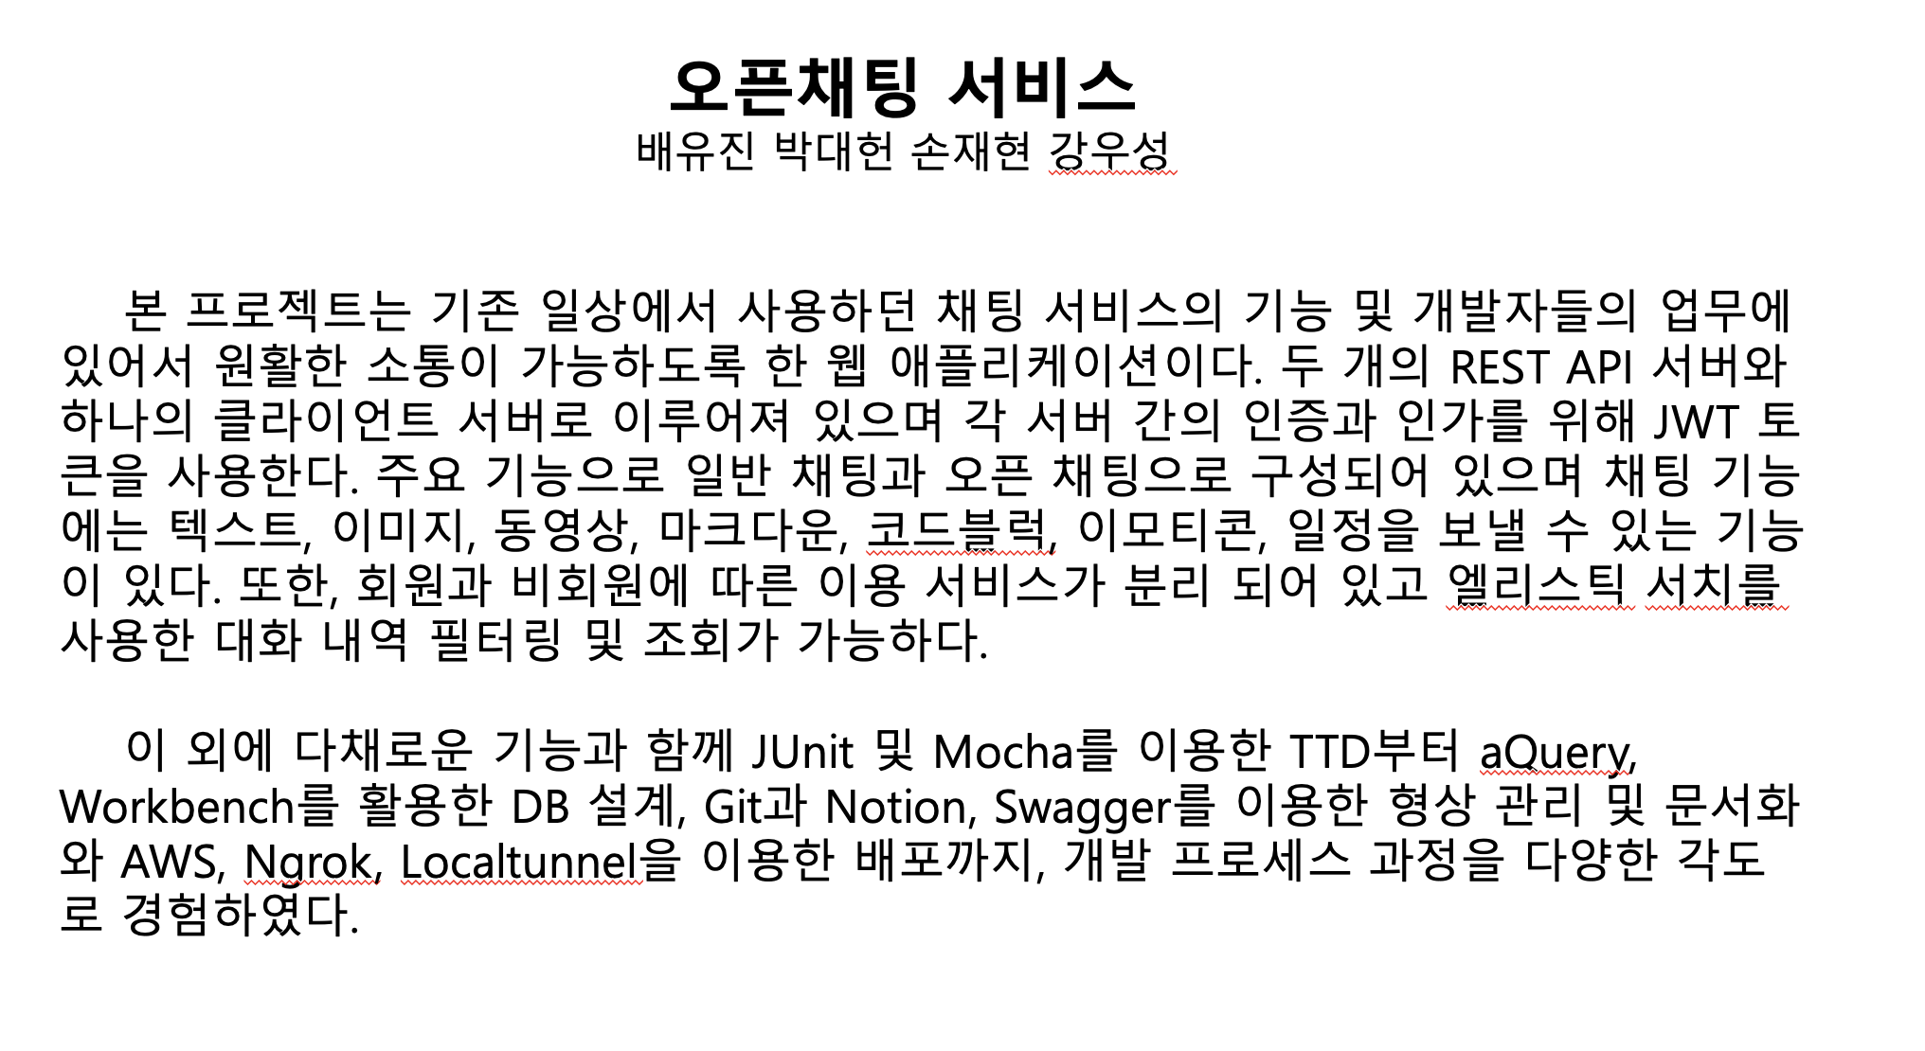
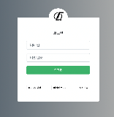
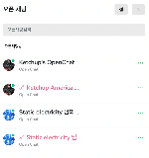
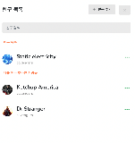
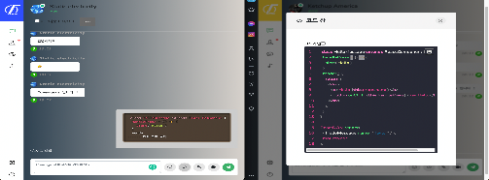
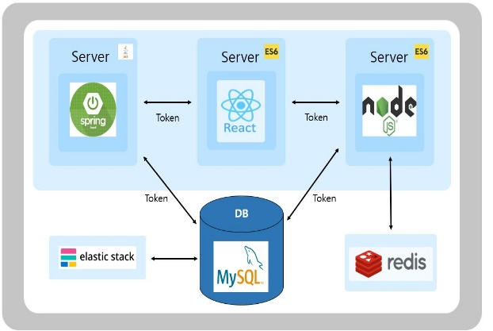
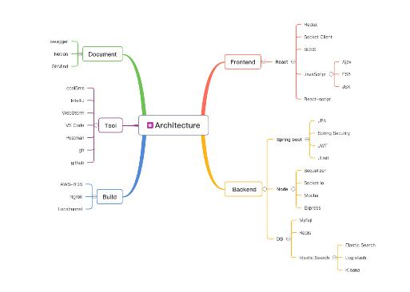
예시
설계 주안점
서비스 화면
Redis pub/sub을 사용하여 채팅 시 빠른 속도와 안정성 제공
회원과 비회원에 따른 권한을 분리
토큰을 이용한 인증과 인가
로그인 인증 서버와 채팅 서버를 분리
프로젝트 아키텍처
프로젝트 아키텍처-세부 구성도

